Slide 1
8 – MA’RUZA
Mavzu: Tekislikning izlari. Toʻgʻri chiziqni xususiy vaziyatdagi tekislik bilan kesishgan nuqtasi.
Mashgʻulot rejasi:
Tekislikning izlarini chizish;
Toʻgʻri chiziqni xususiy vaziyatdagi tekislik bilan kesishgan nuqtasini chizish.

Slide 2
8.1. Tekislikning izlari.
Bizga ma’lumki chizmalarda tekisliklar izlari orqali ham beriladi. Ayrim masalalarni yechish jarayonida masalan, uchburchak bilan berilgan tekislikning izini chizishga toʻgʻri keladi. Bunday hollarda berilgan tekislikning izini qurishni bilish ayrim kompleks masalalarni yechishda qulaylik yaratadi.
Ta’rif. Tekislik proyeksiyalar tekisligi bilan kesishib toʻgʻri chiziq hosil qiladi, ushbu chiziq tekislikning izi deb ataladi.

Slide 3
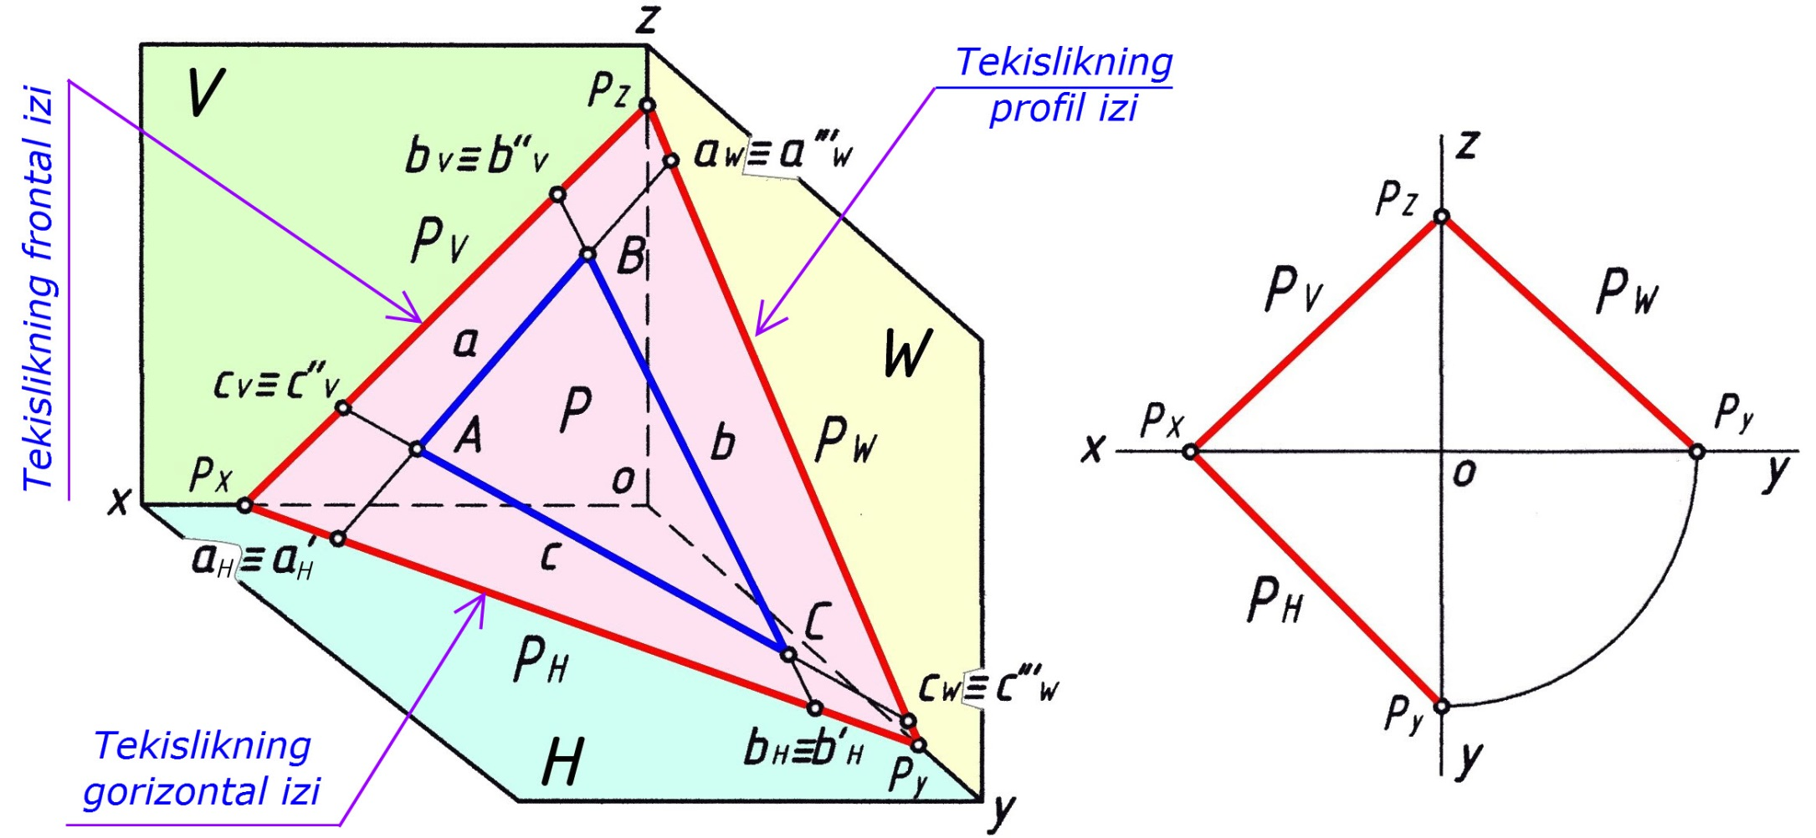
Tekislikning P_{H} – gorizontal, P_{V} – frontal va P_{W} – profil izlari.

Slide 4
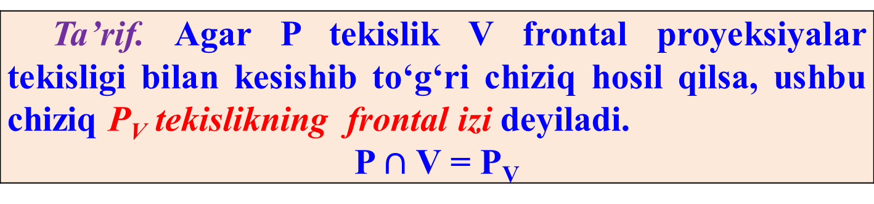
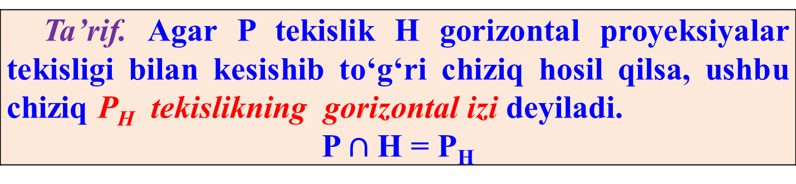
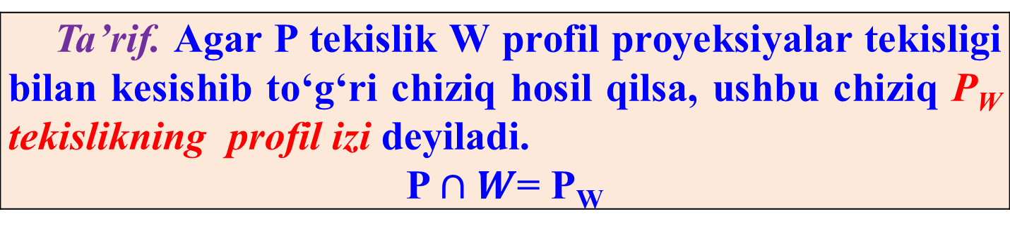
Ta’rif.Agar P tekislik H gorizontalproyeksiyalartekisligibilankesishibtoʻgʻrichiziqhosilqilsa, ushbuchiziqP_{H}tekislikninggorizontalizideyiladi. P $∩$H = P_{H}
Ta’rif.Agar P tekislik V frontal proyeksiyalartekisligibilankesishibtoʻgʻrichiziqhosilqilsa, ushbuchiziqP_{V}tekislikning frontal izideyiladi. P $∩$V = P_{V}
Ta’rif.Agar P tekislik W profilproyeksiyalartekisligibilankesishibtoʻgʻrichiziqhosilqilsa, ushbuchiziqP_{W}tekislikningprofilizideyiladi. P $∩W$= P_{W}

Slide 5
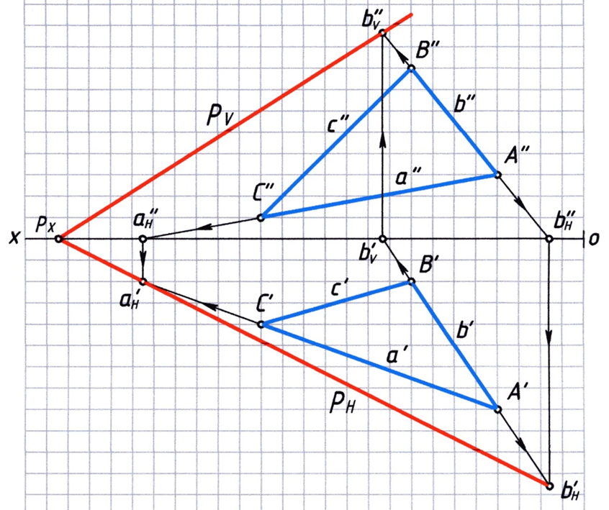
Misol. Koordinatalari bilan berilgan A(20,40,15); B(40,10,40); C(75,20,5) uchburchakning P_{H} – gorizontal va P_{V} – frontal izlari chizilsin.

Slide 6
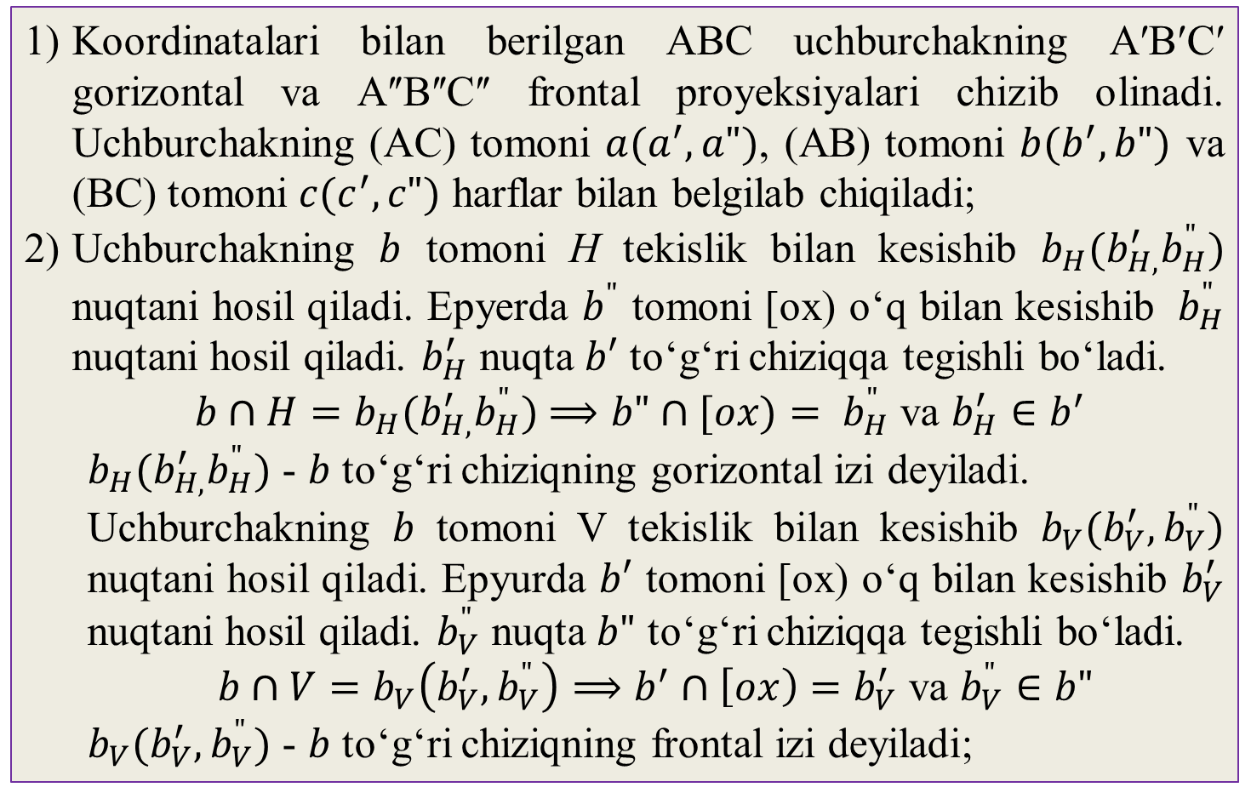
Misol quyidagi bosqichlarda yechiladi.
Koordinatalaribilanberilgan ABC uchburchakning AʹBʹCʹ gorizontalva AʺBʺCʺ frontal proyeksiyalarichizibolinadi. Uchburchakning (AC) tomoni$a(a^{′},a")$, (AB) tomoni$b(b^{′},b")$va (BC) tomoni$c(c^{′},c")$harflarbilanbelgilabchiqiladi;
Uchburchakning$b$tomoniHtekislikbilankesishib$b_{H}(b_{H,}^{′}b_{H}^{"})$nuqtanihosilqiladi. Epyerda$b^{"}$tomoni [ox) oʻqbilankesishib$b_{H}^{"}$nuqtanihosilqiladi. $b_{H}^{′}$nuqta$b′$toʻgʻrichiziqqategishliboʻladi.
$b∩H=b_{H}(b_{H,}^{′}b_{H}^{"})$$⟹b"∩[ox)= b_{H}^{"}$va${b_{H}^{′}∈b}^{′}$
$b_{H}(b_{H,}^{′}b_{H}^{"})$ - $b$toʻgʻrichiziqninggorizontalizideyiladi.
Uchburchakning$b$tomoni V tekislikbilankesishib$b_{V}(b_{V}^{′},b_{V}^{"})$nuqtanihosilqiladi. Epyurda$b′$tomoni [ox) oʻqbilankesishib$b_{V}^{′}$nuqtanihosilqiladi. $b_{V}^{"}$nuqta$b"$toʻgʻrichiziqqategishliboʻladi.
$b∩V=b_{V}\left(b_{V}^{′},b_{V}^{"}\right)⟹b^{′}∩\left[ox\right)=b_{V}^{′}$va$b_{V}^{"}∈b"$
$b_{V}(b_{V}^{′},b_{V}^{"})$ - $b$toʻgʻrichiziqning frontal izideyiladi;

Slide 7
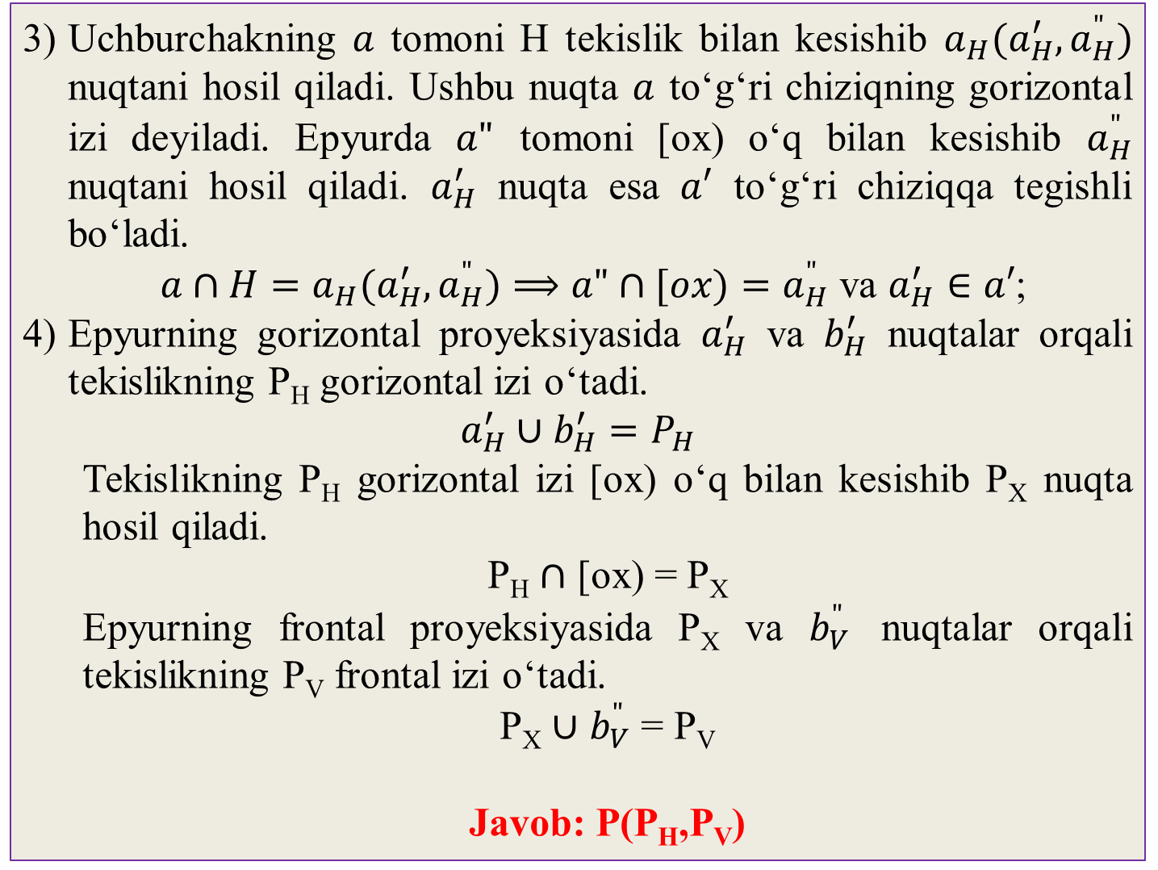
Uchburchakning$a$tomoni H tekislikbilankesishib$a_{H}(a_{H}^{′},a_{H}^{"})$nuqtanihosilqiladi. Ushbunuqta$a$toʻgʻrichiziqninggorizontalizideyiladi. Epyurda$a"$tomoni [ox) oʻqbilankesishib$a_{H}^{"}$nuqtanihosilqiladi. $a_{H}^{′}$nuqtaesa$a′$toʻgʻrichiziqqategishliboʻladi.
$a∩H=a_{H}(a_{H}^{′},a_{H}^{"})⟹a"∩[ox)=a_{H}^{"}$va$a_{H}^{′}∈a′$;
Epyurninggorizontalproyeksiyasida$a_{H}^{′}$va$b_{H}^{′}$nuqtalarorqalitekislikning P_{H}gorizontalizioʻtadi.
$$a_{H}^{′}∪b_{H}^{′}=P_{H}$$
Tekislikning P_{H}gorizontalizi [ox) oʻqbilankesishib P_{X}nuqtahosilqiladi.
P_{H}$∩$ [ox) = P_{X}
Epyurning frontal proyeksiyasida P_{X}va$b_{V}^{"}$nuqtalarorqalitekislikning P_{V} frontal izioʻtadi.
P_{X}$∪$$b_{V}^{"}$ = P_{V}
Javob: P(P_{H},P_{V})

Slide 8
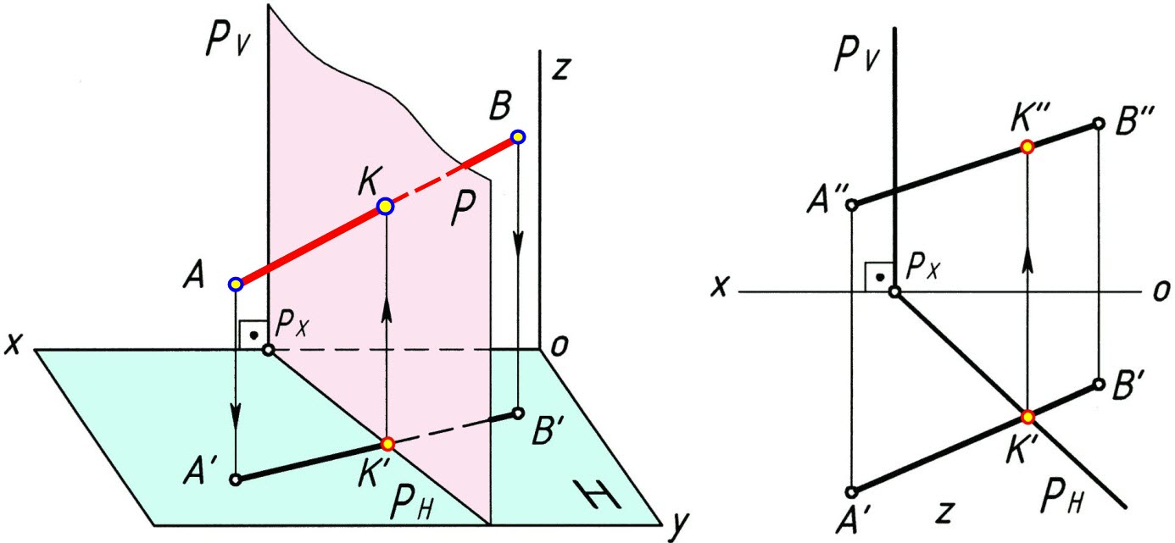
8.2. Toʻgʻri chiziqni xususiy vaziyatdagi tekislik bilan kesishgan nuqtasi.

Slide 9
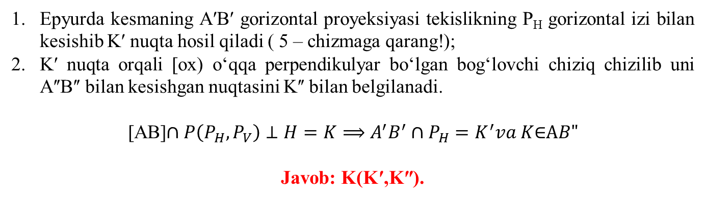
1 – misol. Gorizontal proyeksiyalovchi vaziyatda izlari orqali berilgan P(P_{H},P_{V}) tekislikni [AB] kesma bilan kesishgan K nuqtasi topilsin.
Misol quyidagi bosqichlarda yechimga ega boʻladi:
Epyurdakesmaning AʹBʹ gorizontalproyeksiyasitekislikning P_{H}gorizontalizibilankesishib Kʹ nuqtahosilqiladi ( 5 – chizmagaqarang!);
Kʹ nuqtaorqali [ox) oʻqqaperpendikulyarboʻlganbogʻlovchichiziqchizilibuni AʺBʺ bilankesishgannuqtasini Kʺ bilanbelgilanadi.
[AB]$∩P\left(P_{H},P_{V}\right)⊥H=K⟹A^{′}B^{′}∩P_{H}=K^{′}va K\text{∈}\text{A}B"$
Javob: K(Kʹ,Kʺ).

Slide 10
Takrorlash uchun savollar.
Tekislikning iziga ta’rif bering?
Tekislikning izlari nechta boʻlishi mumkin?
Tekislikning izlarini topish uchun, uning qanday geometrik figuralaridan foydalaniladi?
Toʻgʻri chiziq tekislik bilan kesishib nima hosil qiladi?

